Slide 1

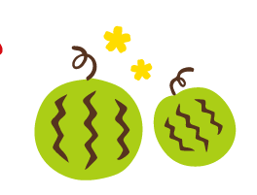




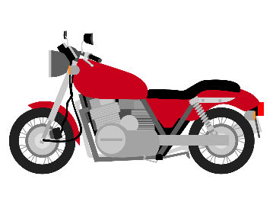
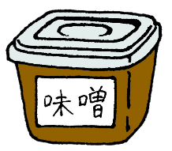



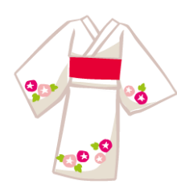

お盆前後に大きく変わる人の動き・嗜好に注意
〜臨機応変な対応を心掛けよう！ 〜
〈2024年8月版〉
8/1 | 2 | 3 | 4 | 5 | 6 | 7 | 8 | 9 | 10 | 11 | 12 | 13 | 14 | 15 | 16 | 17 | 18 | 19 | 20 | 21 | 22 | 23 | 24 | 25 | 26 | 27 | 28 | 29 | 30 | 31 | 9/1 | 2 | 3
木 | 金 | 土 | 日 | 月 | 火 | 水 | 木 | 金 | 土 | 日 | 月 | 火 | 水 | 木 | 金 | 土 | 日 | 月 | 火 | 水 | 木 | 金 | 土 | 日 | 月 | 火 | 水 | 木 | 金 | 土 | 日 | 月 | 火
友引 | 先負 | 仏滅 | 先勝 | 友引 | 先負 | 仏滅 | 大安 | 赤口 | 先勝 | 友引 | 先負 | 仏滅 | 大安 | 赤口 | 先勝 | 友引 | 先負 | 仏滅 | 大安 | 赤口 | 先勝 | 友引 | 先負 | 仏滅 | 大安 | 赤口 | 先勝 | 友引 | 先負 | 仏滅 | 大安 | 赤口 | 友引
花火の日 | カレーうどんの日 | はちみつの日 | ビヤホールの日 | 発酵の日 土用の丑 | メロンの日 | バナナの日 | 白玉の日 | パクチーの日 | 焼き鳥の日 | 山の日 | 振替休日 パンの日 | 月遅れ盆迎え火 | 水泳の日 | お盆 | 月遅れ盆送り火 | パイナップルの日 | 米の日 | バイクの日 | 蚊の日 | 献血の日 | 処暑 | 不眠の日 | 愛酒の日 | 即席ラーメン記念日 | プルーンの日 | ジェラートの日 | 気象予報士の日 | 焼肉の日 | 味噌の日 | 野菜の日 | 防災の日 | 宝くじの日 | クエン酸の日
花火が最も売れる時季。近隣に花火のしやすい公園などがある立地では夜間に品切れがないようにする。 | 夏休みの昼食、おやつの軽食、夜食にお薦め。その他、カレーなど香辛料が入った商品や、スタミナ食も併せて提案しよう。 | 猛暑による夏バテで健康訴求が高い頃。夏バテ解消やスタミナ付けに、はちみつのような健康食や栄養価の高い商品を提案。 | ビール最盛期。この時季の欠品や品不足は大きなロスにつながる。勢いよく売れるので、小まめに商品を補充したり適温で冷やすなど気を配る。 | この日にちなみ、納豆、ぬか漬けなど発酵食品をＰＲしよう。効能をＰＯＰで記すと効果的だ。 | 毎月６日はメロンの日。夏季商品の売り込みのチャンス。メロンなど人気果実のフレーバー商品をアピールしよう。 | 前日のメロンの日同様、あ夏真っ盛りのときこそ夏季商品を売り込もう。バナナやマンゴー、メロン、スイカといった夏の果実のゼリーなどが人気。 | この日を機に和菓子の訴求を高める。やところてん、あんみつ、わらび餅などの涼菓を提案。低カロリーな点もお薦めしやすい。 | この日にちなみ、東南アジア料理の提案をしよう。香辛料の効いた料理は暑い夏にぴったり。 | 「や（８）きと（10）り」の語呂合わせに由来。焼き鳥は、夏祭りの食べ歩きや宅飲みのビールのつまみとしてもぴったり。この日を機にアピールする。 | お盆で人出が増える立地では、ピーク時間に注意する。ピーク時間の人員確保をし、オペレーションを素早く行う。 | 毎月12日はパンの日。行楽や祭り、移動中などに食べやすい商品の訴求が高まる。菓子パン、サンドイッチなど販促強化しよう。 | 帰省地や墓地・霊園近隣の店舗では、お墓参りをする人が増える。生花、お供え物、ろうそくなどの関連商品を多めに用意。 | 海や山、プールなど夏の行楽商品はお盆を過ぎると売れなくなる。お盆の期間が売り込み最後のチャンス。売り切ることが大切。 | お盆休みは家族や親戚、仲間など大人数で集まる機会が増える。ごちそう料理や酒の訴求が高まる。墓地近隣ではお供え物などを用意。 | 今年は金曜日を休みにして、長めのお盆休みを取る人も多い。人でにぎわう立地の店舗では行楽・お盆関連商品を強化する。 | この日にちなみ、パイナップル、メロン、桃などの旬の果実を使ったゼリーや飲料、スイーツなどをＰＲしよう。 | 涼しい朝晩や気温が低下した日は秋季商品を売り込むチャンス。早いところでは新米も出回るので、おにぎりや弁当をアピールする。 | お盆を過ぎても週末は行楽を楽しむ人でにぎわう。交通事故や水難事故の多い時期。眠気防止のガムや栄養剤を用意する。 | 夜間の気温の低下で虫の発生率も減るが、秋までは緊急的な購入もあるので、虫よけスプレーなどの在庫を持つこと。 | 盆休み明けは休み疲れや、夏バテも起きやすい。健康訴求が高まるので、スタミナ食や栄養剤、サプリメントなどを提案する。 | 二十四節気の一つで、暑さが和らぐ頃。夏季商品の改廃を進め、メディアで話題・人気の秋季商品を徐々に導入する。 | 毎月23日は不眠の日。入浴剤やホットアイマスクなどリラックスができる商品を売り込んでいこう。 | この日にちなんで、酒類をアピール。夜間は気温が下がるため、秋限定ビールや焼酎、果実酒など秋に人気が高い商品をＰＲ。 | ラーメンは季節を問わず、人気商品。特に夜間の涼しい時間帯に夜食としてお薦めしたい。 | 毎月26日はプルーンの日。プルーンはカロテンが多く、生活習慣病の予防やアンチエイジングの面でも効果が期待できる。効能を記載してＰＲしていこう。 | 朝晩は涼しさを感じ始める頃。気温の低下とともに、チョコレート味やクリームチーズ味などのこってり系が好まれる傾向にある。 | 残暑は厳しいが、夜間は肌寒さを感じる。気温に応じて売れ筋商品が変わってくるので、時間帯ごとに売り込む商品を変える。 | 残暑が厳しく、一日の気温差が激しいため、夏バテが起きやすい頃。焼き肉、ウナギなどのスタミナ食を提案し、販促物でアピール。 | この日にちなみ、優れた健康食品である味噌を販促強化しよう。効能もＰＯＰ記すと良い。 | 週明けからは新たな学期が始まり、朝食需要が高まる。サラダやサンドイッチ、野菜ジュースを強化し、販促物で朝食用にアピールする。 | この日にちなみ、防災用品を展開し、欠品や賞味期限切れの商品がないか喚起を促す。また、近隣で防災訓練がないか確認。 | 「く（９）じ（２）」の語呂合わせから。この日にちなみ、くじで商品やクーポン、ポイントなどが当たるキャンペーンを行おう。 | レモンや柑橘類に含まれるクエン酸は、疲労回復に効果があるといわれている。関連商品をアピールしよう。
「お盆」に合わせた
販促計画
&
プロモーション
食の販促ポイント
旬の食材
８月の売れ筋商品
夏メニューの提案
８月の催事メニューの提案
８月の旬の食材を活用し、販促提案をしよう
８月の行事・行楽の季節商品
８月は、キス、ズッキーニなどの旬の食材メニューで売上拡大の提案を！
売場テーマ
●土用の丑レシピ
⚫︎夏祭りレシピ
《水産物》
キス、スズキ
《野菜》
ズッキーニ、シシトウ
●土用の丑
●夏祭り
●サマーセール
⚫︎防災用品
《水産物》
キスの天ぷら
キスの甘辛煮
《野菜》
夏野菜炒め
ズッキーニのラタトゥイユ
メモ
※天気予報は、ダイキン工業株式会社が公表している
「ダイキンAIRカレンダー」を参照させて頂いております。
https://www.daikin.co.jp/otenki/calendar_web
支社 営業部 担当：
TEL：

Slide 2


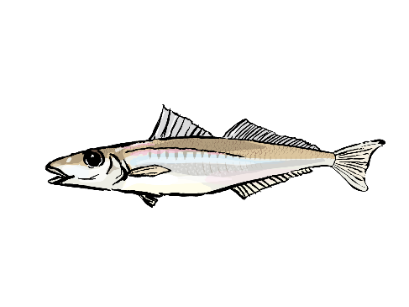
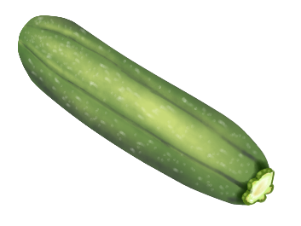
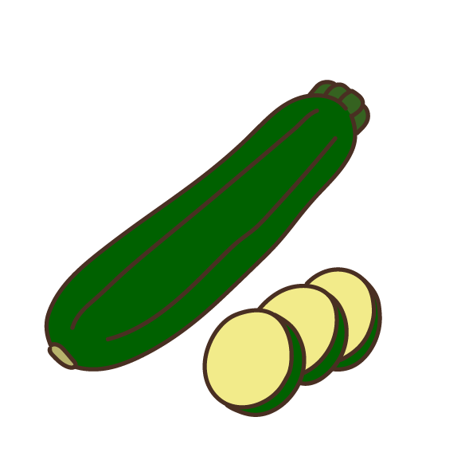
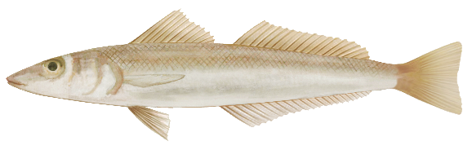
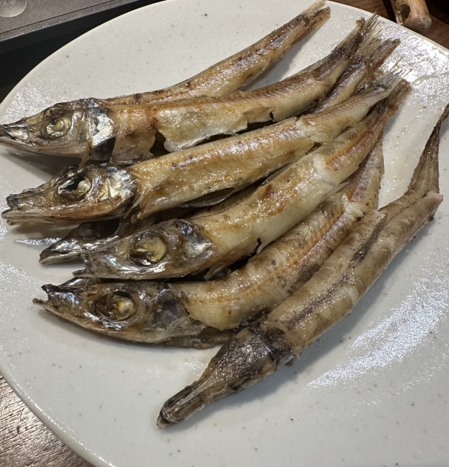
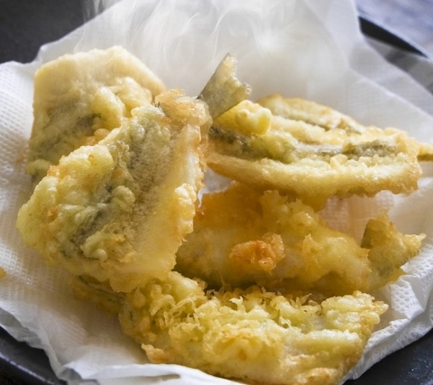
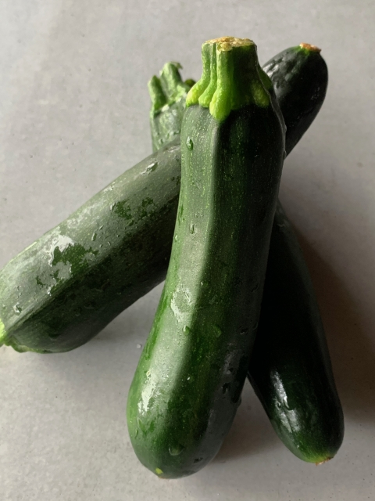
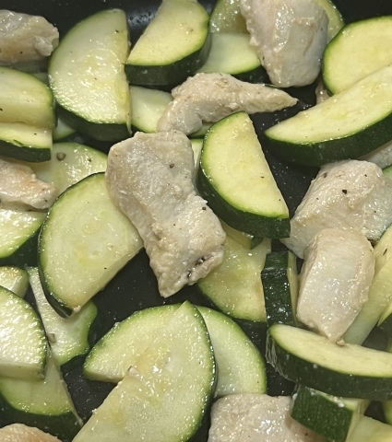
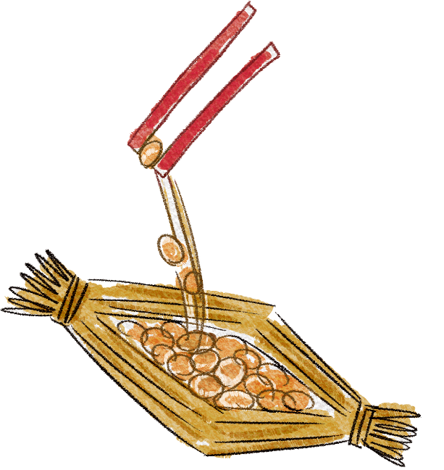

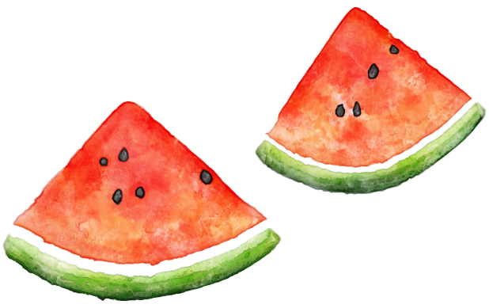
８月･･･旬の食材が盛りだくさん！ 行事や記念日に絡めた販促活動を展開しましょう！
地域情報の収集と情報を活かした販売を！
〈2024年８月版〉
キスの天ぷら
ズッキーニのラタトゥイユ
キス
ズッキーニ
外はサクサク、中はフワフワ
冷やして食べてもおいしい
キスは、タンパク質、ビタミンB1、B6、B12、ビタミンD、 ナイアシン等を多く含む。ビタミンB12は体内でタンパク質の合成や、脂質の代謝に関わっている。また、葉酸と共に正常な赤血球の生成を助けることで、悪性貧血を防ぐ働きもある。
また、EPAはコレステロールや中性脂肪を減らし、DHAは脳の働きを高める。キスは、高タンパクで低脂肪・低カロリーの白身魚なので高齢者やダイエット中の方にもオススメの食材だ。
ズッキーニは、カリウム、ビタミンC、 β-カロテン、ビタミンB群、食物繊維、カルシウム、マグネシウムなどを多く含む。カリウムにはナトリウムを排泄する役割があり、むくみを防いだり高血圧を予防したりする効果がある。カリウム不足は夏バテの原因の一つとも考えられており、夏バテ予防に欠かせない野菜だ。
また、β-カロテンは、体内でビタミンAに変換され、活性酸素の抑制や老化防止にも効果がある。
《材料：２人前》
キス（背開きしたもの） ６匹
卵 １個
水 １カップ
小麦粉 １カップ
天ぷら油 適量
スダチ 1/2個
塩 適量
《材料：２人前》
ズッキーニ 1本
ナス ２本 パプリカ（黄） 1個
玉ネギ １個
ニンニク 大1片
オリーブオイル 大さじ１
トマト缶 １缶
固形ブイヨン １個
塩・こしょう 各適量
キスの選び方
ズッキーニの保存方法
目が澄んでいて、うろこがたくさん付いているものを選ぶと良い。また、透明感があって、赤みを感じるもの、身が締まっているものが新鮮だ。
ズッキーニは温度が低過ぎると傷みやすくなるため、夏以外は切らずにそのままキッチンペーパーや新聞紙などに包んで、冷暗所に置こう。乾燥を防ぐことで、みずみずしいズッキーニの食感をキープすることができる。使いかけのズッキーニはしっかりとラップで包んで野菜室に入れ、早めに使うこと。
《作り方》
１：キスの表面の水気をペーパーで拭き取り、
表面に小麦粉(分量外)をまぶす。
２：卵と水を混ぜ、小麦粉を少しずつ加え混ぜ、天ぷらの衣をつくる。
３：キスを天ぷらの衣につける。
４：鍋に天ぷら油を入れて180℃に熱し、キスを揚げる。
５：器に盛り付け、スダチと塩を付けて食べる。
《作り方》
１：ズッキーニ、ナスは３ｃｍ幅の半月切り、パプリカは乱切り、
玉ネギはくし切り、ニンニクはみじん切りにする。
２：フライパンにオリーブオイルを弱火で熱し、
玉ネギ、ニンニクを入れ、炒める。
３：ズッキーニ、ナス、パプリカを加えて炒める。
4：トマト缶と固形ブイヨンを加え、弱火で２０分ほど煮る。
5：塩、こしょうで味を整える。
発酵の日（８/５）
８月の販促ポイント
日本の伝統的な食文化である、味噌、しょうゆなどの発酵食品の良さを更に広めるために、8・5を発酵と読む語呂合わせからマルコメ株式会社が制定した。発酵食品や、発酵食品を使用した商品は幅広い。店舗全体で発酵食品フェアを展開し、レシピを添えて訴求する。
【重点メニュー】
〔青果〕漬物用商材、〔鮮魚〕塩辛、かす漬け、みりん干し、〔精肉〕みそ漬け肉、〔日配〕納豆、テンペ、漬物、キムチ、パン、ヨーグルト、チーズ、発酵バター、ナタデココ、〔グロサリー〕ウーロン茶、紅茶、甘酒、酢、みりん、味噌、しょうゆ、かつお節、ピクルス、ペッパーソース、ナンプラー、コチュジャン、豆板醤、〔酒類〕ビール、ワイン、日本酒
【販促のポイント】
関連商品を集合陳列、あるいは各部門の売場で｢発酵の日セール」の統一POPを使用し、部門間の相乗効果が上がるように展開する。また、発酵食品の栄養価、腸内環境の改善効果などを健康志向の消費者に訴求する。
イベント盛りだくさんの8月。15日の旧盆前後には特に人の動きや嗜好が大きく変わる。8月上旬には各地で花火大会や夏祭りなどが企画され、多くの人が動くが、お盆を過ぎると人の動きが不活発になる。
この頃になると、それまでの暑さや天候が負担となって体調を崩しやすい。旧盆終了後は、秋の売場への変更のスピードがオペレーション上では重要。残暑が厳しいからといって、いつまでも夏物を抱えていると売れ残る可能性が高い。
置いておいてもよい夏商材と切り替えが必要な商材の見極めを早急に行い、売場の変更をスムーズに実施することで、お客の嗜好変化に対応できるようになる。
◆盛夏商品
連日30℃を超える真夏日が続き、盛夏商品の需要が高まる。アイスクリームなどの氷菓商品の売り込みはお盆前が最後のチャンス。週末とお盆休みが続き、大勢で集まる機会が増えるため、パックや大型サイズの商品を多めに用意する。
◆秋季商品
涼しさを感じられる夜間や、前日より気温が大きく低下した日は秋季商品を売り込もう。秋限定オリジナルスイーツ、コーヒー、秋限定おでん、秋限定ビール、ホット系商品、キノコ・サンマなど秋の旬の食材を使った商品などをPR。
処暑（８/２２）
二十四節気の一つで、暑さが和らぐ頃。今年は8月2２日。夏バテ防止のスタミナメニュー、スパイシーメニューに加え、初秋の旬の味を薦める。サンマは旬のはしりの見せ筋商品としてそろえる。また、この頃は台風の接近・上陸も増えるため、防災用品、非常食の準備セールも同時展開する。
【重点メニュー】
〔青果〕オクラ、ゴーヤー、モロヘイヤ、〔鮮魚〕サンマ、〔精肉〕しょうが焼き用、冷しゃぶ用、豚足、〔惣菜〕うな丼、焼き肉丼、〔日配〕キムチ、納豆、おでん、〔グロサリー〕中華惣菜のもと、韓国惣菜のもと、カレー類、〔菓子〕塩あめ、干し梅

